Slide 1
Relatório Analítico Ouvidoria Geral
Referência 01/01/2025 a 30/11/2025
Com fulcro no art. 14, II, da Lei 13.460/2017

Slide 2
Administração 2025 a 2028
Prefeito: Cassiano Rojas Maia
Secretário de Governo: André Luís Bacalá Ribeiro
Controlador Interno: Giuliano Sávio Dias
Ouvidor- Geral: Cristiano dos Santos Pereira

Slide 3
Manifestações Mensais no Período Total de demandas recepcionadas: 1810
Análise dos Resultados
O volume total de manifestações registradas em 2025 foi de 1.810. Observa-se predominância significativa de denúncias (45,32%) e reclamações (39,72%), demonstrando forte demanda de fiscalização e correção de serviços. O setor de Infraestrutura, Transporte e Trânsito concentrou 58,78% das demandas, seguido de Saúde (15,41%).

Slide 4
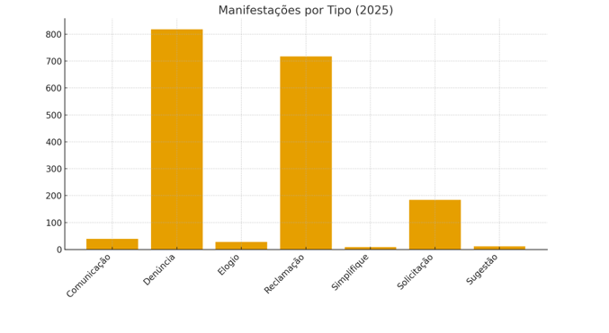
Dados Estatísticos de 2025 2.1 Manifestações por Tipo

Slide 5
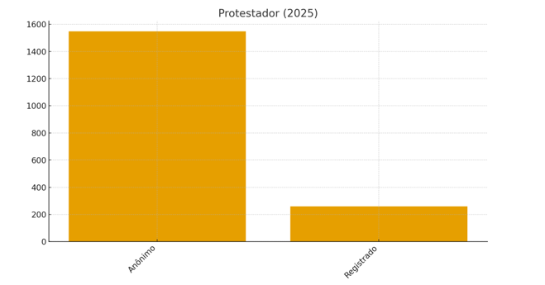
Perfil do manifestante

Slide 6
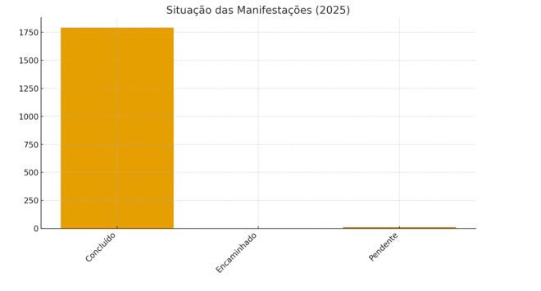
Situação dos Atendimentos

Slide 7
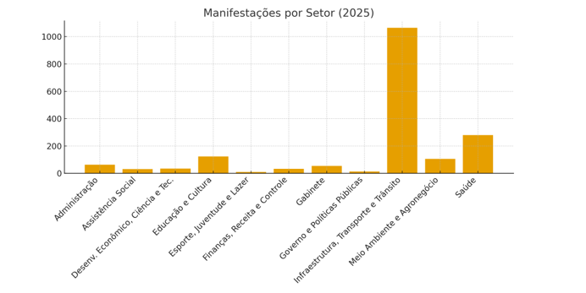
Disposição das demandas por setores

Slide 8
Propostas de Melhoria para 2026
• Implementar painel de acompanhamento em tempo real para setores demandados.
• Criar protocolo unificado de resposta para manifestações recorrentes.
• Ampliar campanhas educativas sobre canais de atendimento e formas corretas de registro.
• Realizar reuniões trimestrais com os setores mais demandados para monitoramento contínuo.
• Desenvolver relatórios setoriais detalhados para identificar gargalos operacionais.

Slide 9
Conclusão
O ano de 2025 apresentou elevada participação social, com resultados expressivos em resolutividade (99,12%). As análises demonstram a importância estratégica da Ouvidoria como instrumento de gestão pública e controle social. Com as melhorias propostas, espera-se elevar a eficiência e transparência no exercício de 2026.

